Slide 1
PROPIOCEPCIÓN EN LA TÉCNICA DE CONDUCCIÓN DEL BALÓN EN LA DISCIPLINA DE FÚTBOL SALA ADAPTADO EN DEPORTISTAS CON DISCAPACIDAD VISUAL DEL EQUIPO MASCULINO DE LA FEDERACIÓN ECUATORIANA DE DEPORTES PARA PERSONAS CON DISCAPACIDAD VISUAL (FEDEDIV) 2019
AUTORES: DIRECTOR:
López Montalvo Cristian Lenin
Vallejo Rojas Jéssica Natali Doctor Valencia Contreras, Oswaldo Patricio

Slide 2
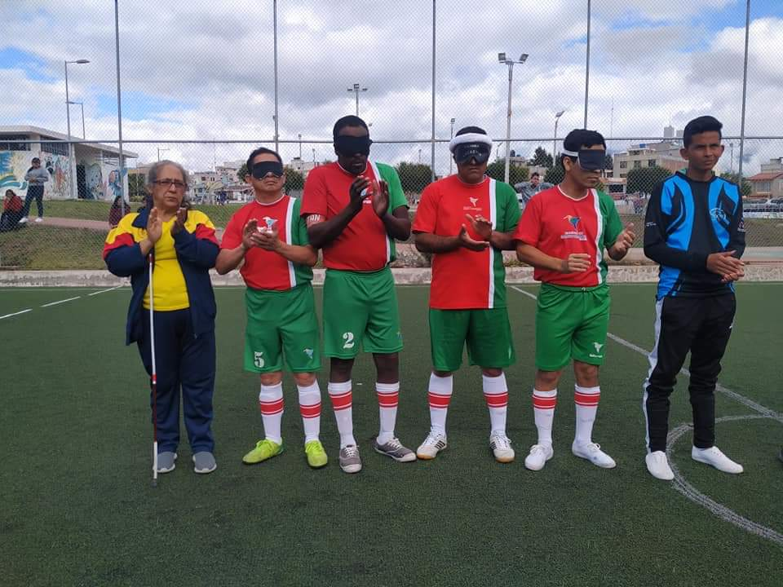
OBJETIVO GENERAL
Determinar la incidencia de la propiocepción en la técnica de conducción del balón de fútbol adaptado, en deportistas con discapacidad visual en el equipo masculino Federación Ecuatoriana de Deportes para Personas con Discapacidad Visual (FEDEDIV) 2019.

Slide 3
OBJETIVOS ESPECIFICO
Evaluar mediante un pre test la técnica de conducción del balón de fútbol adaptado, en deportistas con discapacidad visual en el equipo masculino de FEDEDIV.
Planificar y aplicar actividades propioceptivas para deportistas de fútbol adaptado en personas con discapacidad visual de equipo en el equipo masculino de FEDEDIV.
Aplicar el post test en deportistas de fútbol adaptado en personas con discapacidad visual de equipo en el equipo masculino de FEDEDIV.
Medir los resultados obtenidos para llegar al objetivo general propuesto.

Slide 4
ALCANCE DE LA INVESTIGACIÓN
La investigación se ha realizado en 50 deportistas con discapacidad visual, que practican la disciplina de fútbol adaptado en FEDEDIV, cabe mencionar que los jugadores presentan discapacidad visual total o parcial de forma adquirida o progresiva y otros de manera congénita, el rango de edad se encuentra entre los 18 y 45 años de edad.

Slide 5
JUSTIFICACIÓN
Deporte adaptado/rehabilitación
Fútbol adaptado/ Ecuador
deporte permite no solo rehabilitarse y desarrollar capacidades y aptitudes deportivas
jugadores desarrollan la habilidad para manejar el balón
información limitada

Slide 6
HIPÓTESIS
La propiocepción incide en la técnica de conducción del balón en la disciplina de Fútbol Adaptado, en deportistas con discapacidad visual del equipo masculino de la Federación Ecuatoriana de Deportes para Personas con Discapacidad Visual (FEDEDIV) 2019

Slide 7
CATEGORIZACIÓN DE LAS VARIABLES
Dependiente
Técnica de conducción del balón
Independiente
La propiocepción

Slide 8
DEPORTISTAS CON DISCAPACIDAD VISUAL
Sistema de Clasificación IBSA
B1
B2
B3
*Totalmente o casi totalmente ciego;
*Desde no percepción de luz a percepción de luz pero inhabilidad para reconocer la forma de una mano.
*Parcialmente vidente; capaz de reconocer la forma de una mano hasta una agudeza visual de 2/60 o un campo visual de menos de 5 grados.
*Parcialmente vidente; agudeza visual desde 2/60 a 6/60 o un campo visual desde 5 a 20 grados.

Slide 9
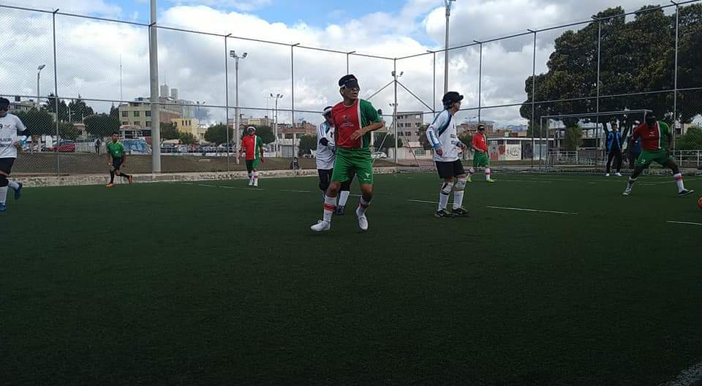
Características del Terreno de Juego
Terreno de Juego
Descubierto para mejor acústica
Rectangular : Longitud 40 m y Anchura 20 m
Vallas (laterales) 1 a 1.20 m de altura e inclinación no > 10° al exterior
Divisiones Tercio Defensivo; Medio; Ataque
Superficie: Cemento, Hierba Natural o Sintética se evita en Hormigón

Slide 10
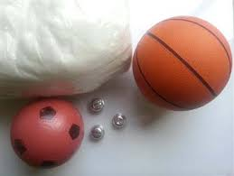
Características del Balón
Balon
Esférico
Cuero
Circunferencia :
Min 60 cm
Max 62 cm
Peso: inicio del partido < 540 g máximo 510 g
Presión:
0,4-0,6 atmosferas (400-600 g/cm2) a nivel del mar
Sistema de Sonido Interno
Si pierde en sonido durante la jugada; se detiene el juego y el arbitro realiza un bote sobre tierra para reanudar.

Slide 11
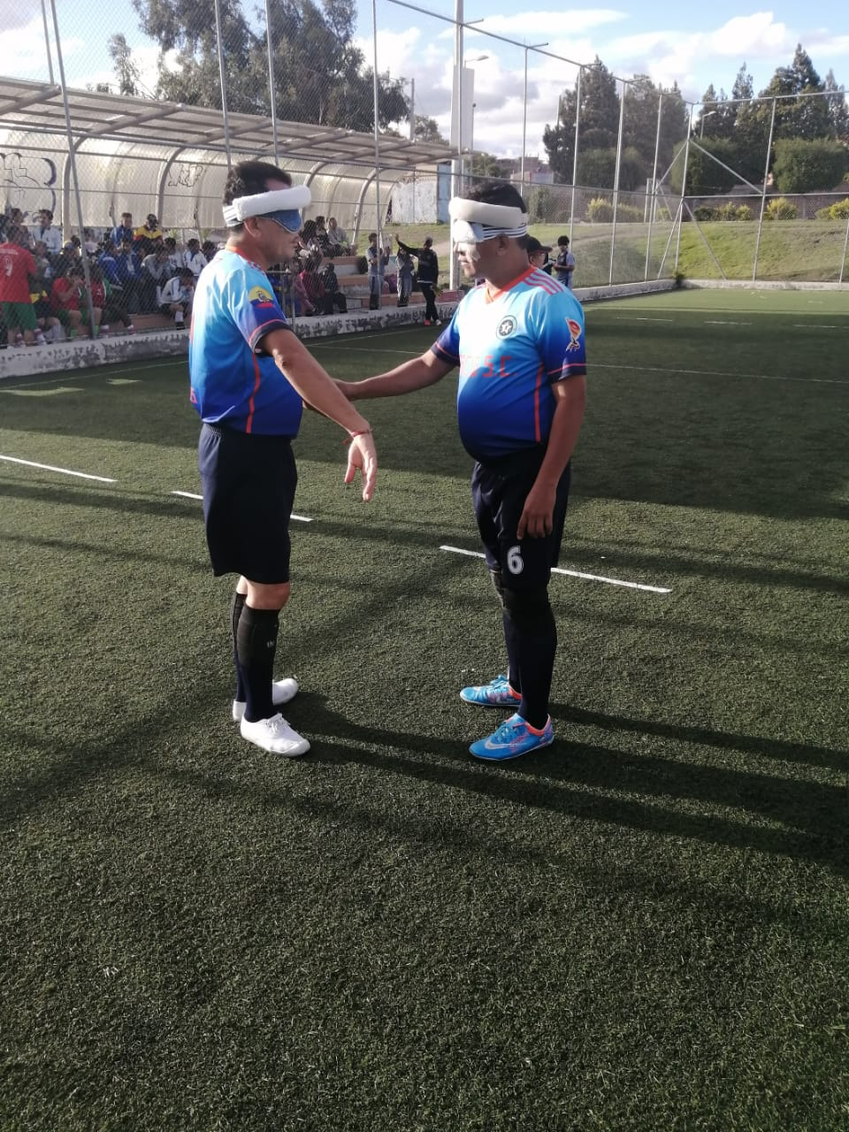
Equipamiento básico de los jugadores
Uniforme completo / medias
Canilleras / Suspensorio
Calzado Reglamentario
Parche ocular bilateral
Antifaz reglamentario (abservente y alcochonada frontal y parietal)

Slide 12
TÉCNICA DE CONDUCCIÓN DEL BALÓN
Según la
superficie de contacto
Con la parte externa del pie
Con la parte interna del pie
Con el empeine
Con la punta del pie
Con la planta del pie
Según la trayectoria
Conducción en línea recta
Conducción en zig-zag (slalom)
Conducción con cambios de dirección
Conducción con cambios de frente.

Slide 13
METODOLOGÍA Aplicada
Método Cuasi experimental
Método de Observación
Método Exploratorio
Nivel correlacional

Slide 14
MÉTODO ESPECIFICO CUALITATIVO
Nombre del Deportista:
Predominancia del tipo conducción según la superficie de contacto | Con la parte externa del pie | Con la parte interna del pie | Con el empeine | Con la punta del pie | Con la planta del pie
Predominancia del tipo de conducción según la trayectoria | Linea Recta | Zig- Zag (slalom) | Cambios de dirección | Cambio de frente
 | Nivel 1 Excelente | Nivel 2 Bien | Nivel 3 Regular | Nivel 4 Mal | Observación
Postura
Equilibrio
Colocación frente al balón
Drible

Slide 15
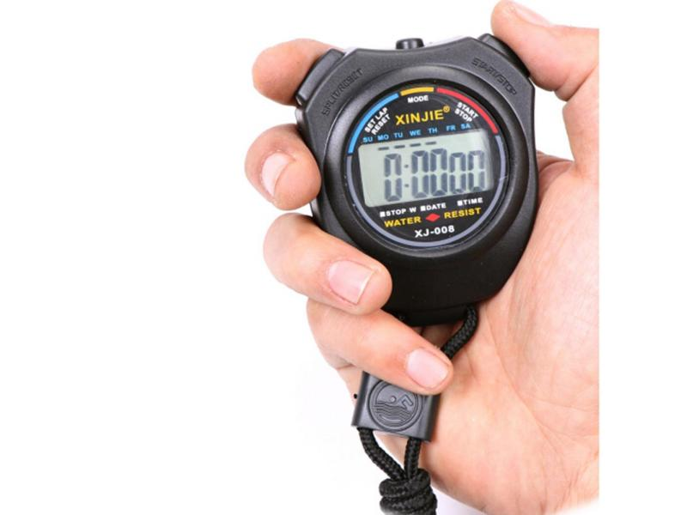
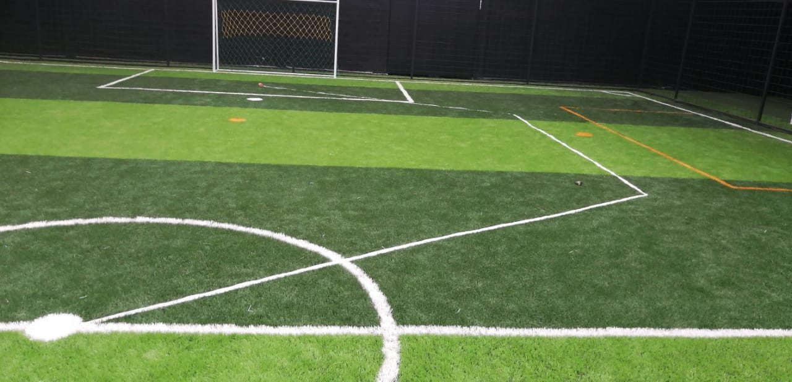
MÉTODO ESPECIFICO CUANTITATIVO
% = (Tiempo de conducción sin balón / t. con balón) x 100.

Slide 16
POBLACIÓN Y MUESTRA
Jugadores presentan discapacidad visual total o parcial de forma adquirida o progresiva y otros de manera congénita, el rango de edad se encuentra entre los 18 y 45 años de edad, con un aproximado de 50 deportistas correspondientes a la Provincia de Pichincha quienes fueron analizados.

Slide 17
PLAN DE ENTRENAMIENTO PROPIOCEPTIVO
LUNES | MARTES | MIERCOLES | JUEVES | VIERNES | SABADO | DOMINGO
Calentamiento | DESCANSO | Calentamiento | DESCANSO | Calentamiento | DESCANSO | DESCANSO
Entrenamiento |  | Entrenamiento |  | Entrenamiento
Ejercicios propioceptivos |  | Ejercicios propioceptivos |  | Ejercicios propioceptivos
Estiramientos |  | Estiramientos |  | Estiramientos

Slide 18
MUESTRA DE ENTRENMIENTO

Slide 19
RESULTADOS OBTENIDOS PRE- TEST Y POST-TEST
Cualitativa
Cuantitativa

Slide 20
Predominancia del tipo de conducción según la superficie de contacto

Slide 21
Predominancia del tipo de conducción según la trayectoria Pre – test

Slide 22
Postura

Slide 23
Equilibrio

Slide 24
Colocación frente al balón

Slide 25
Drible

Slide 26
resultado cuantitativo

Slide 30
CONCLUSIONES
Mejorar significativa de la técnica de conducción del balón en futbol adaptado en deportistas no videntes a través del factor cualitativo y cuantitativo.
El entrenamiento propioceptivo aplicado en el equipo masculino de futbol 5 adaptado para no videntes tiene un efecto positivo en el sistema neuromuscular y en la percepción del espacio fomentando el mejor rendimiento deportivo.
En la presente investigación se evaluó la técnica de conducción del balón con el pre test y se evidencio el mejoramiento del mismo con la aplicación del plan de entrenamiento propioceptivo con el post test.
A través de la investigación se pudo diseñar un plan propioceptivo en base a las necesidades de los deportistas con discapacidad visual, para mejorar la técnica de conducción del balón.
En la técnica de conducción del balón evaluada cuantitativamente se evidenció una disminución significativa tiempo al desplazarse en 15 metros sin perder el balón, optimizando las capacidades y destrezas de los deportistas, dicho valor ha sido confirmado con un análisis estadístico.
En el pre test aplicado a 50 deportistas se obtuvo una media de tiempo de 17 segundos en un desplazamiento de 15 metros (diagonal- rectilíneo- oblicuo) simulando el gesto técnico, mientras que en el post test este tiempo disminuyo obteniéndose una media de 11 segundos.
Se comprueba la hipótesis planteada en la investigación, el plan de entrenamiento propioceptivo contribuye de manera significativa a la mejora del rendimiento deportivo.

Slide 31
RECOMENDACIONES
Los resultados de la presente investigación deben ser divulgados a los entrenadores, cuerpo técnico y apoyos de la categoría de Futbol Adaptado en el Ecuador, tomados en cuenta dentro del plan de entrenamiento.
Fomentar investigaciones en el ámbito deportivo adaptado para personas con discapacidad, pues existe insuficiente documentación en base a un entrenamiento específico para cada disciplina.
Socializar los resultados de la investigación.
Ampliar la oferta de disciplinas físico recreativas adaptadas para personas con discapacidad visual, abarcando mayores sujetos para el estudio progresivo.

